Slide 1
Роль конкурса в профессиональном развитии учителя
Наталья Валентиновна Худякова
учитель химии МАОУ Вторая гимназия

Slide 2
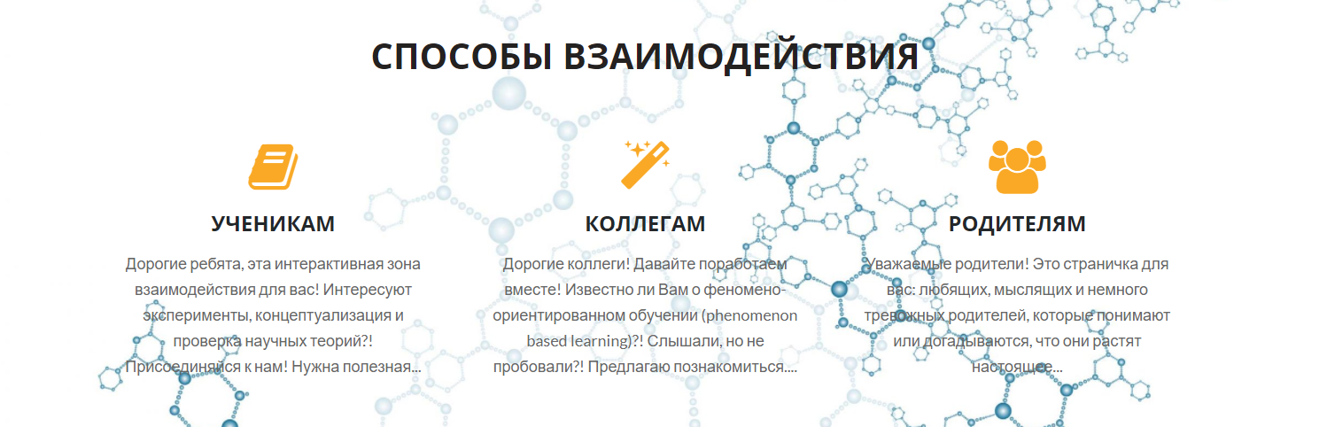
hudyakova.nios.ru

Slide 3
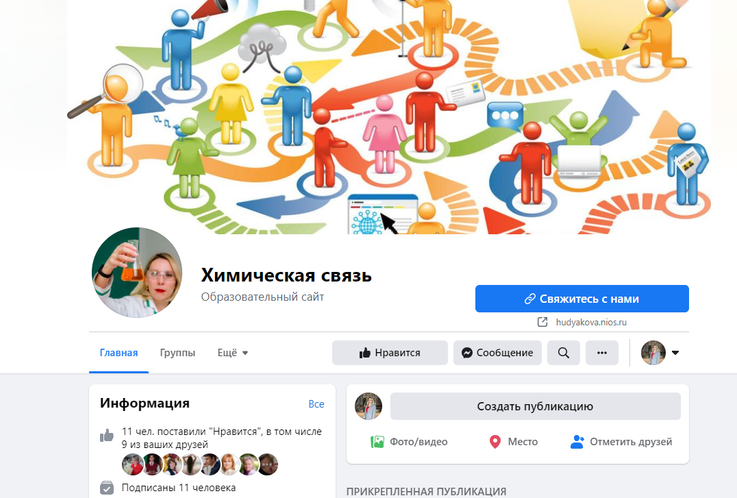

Slide 5
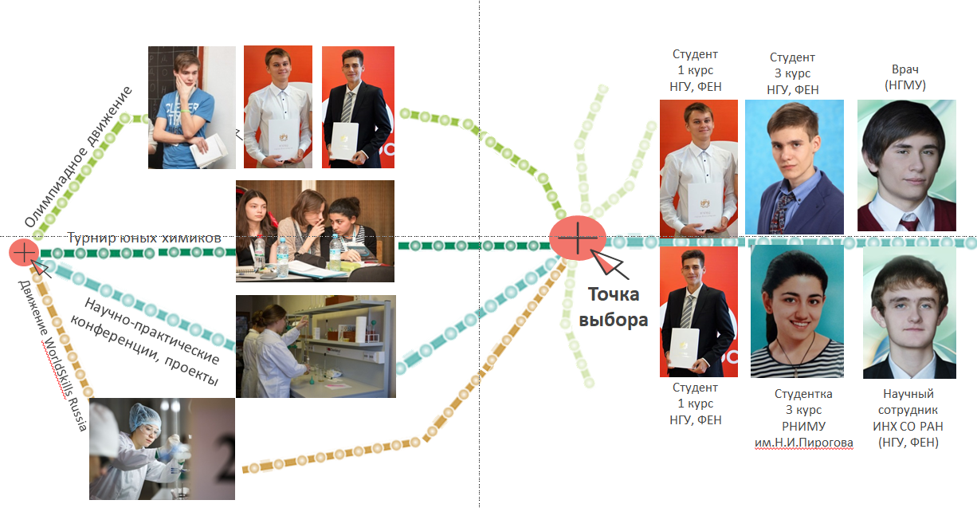

Slide 6
